Slide 1
IX CONGRESO INVESTIGA I+D+i
ENERGÍA Y MEDIO AMBIENTE
Generación distribuída

Slide 2
GRUPO INVESTIGADOR
Arribas Robuffo, Martín Cortés Páez, Lucía Fraile Pérez, Lucía Garrido Pérez, Rodrigo González Cabeza, Covadonga Guix Claramunt, Franc Hernández Aguirre, Susana Juscafresa Márquez, Ariadna Márquez Martín, Cristina Megia Cañaveras, Ana | Mendoza Jusdado, Diego Miret Sala, Julia París Quijada, María Quintana Rica, Lucía Ramírez Rodríguez, José Javier Ramos Suárez, Sonia Romaní Aragüés, Pablo Sagardoy Alonso, Laura Señarís Buso, Raúl Zorrilla Quesada, Marta
Moderadora: Alicia Cuber Caballero
Secretaria: María Bustero Gibaja
Coordinador de moderadores: Josep Mª Salvía Hornos

Slide 3
Índice
Introducción
Generación centralizada
Historia
Problemática
Generación distribuida
Cuerpo
Soluciones frente a la GC
Energías renovables
Cogeneración
Smart cities y Smart grids
Aplicaciones
Legislación
Conclusiones
Ventajas
Proyectos

Slide 4
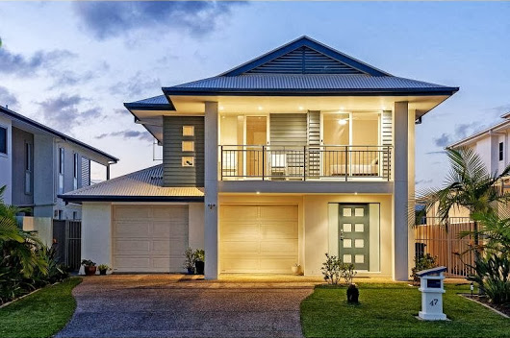
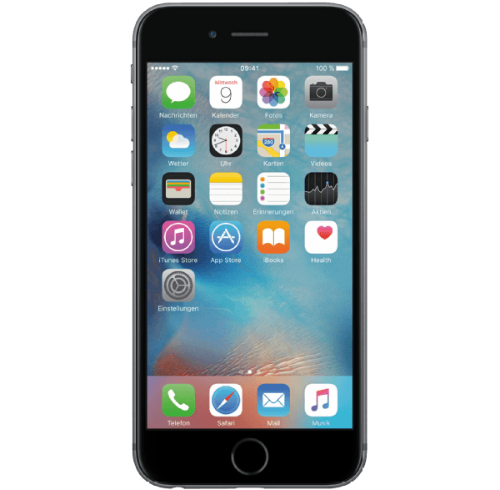
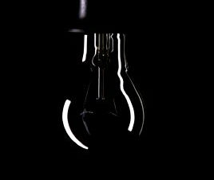
Imagínate…

Slide 6
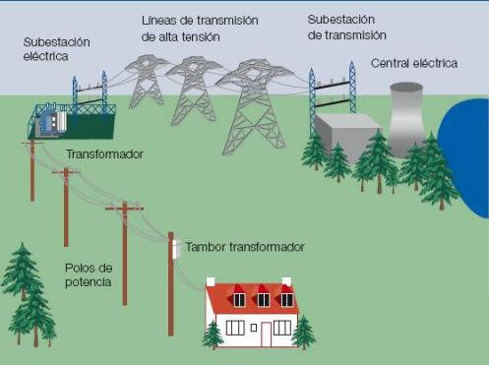
Generación centralizada

Slide 7
La Guerra de las Corrientes

Slide 8
Inconvenientes
Pérdida de la energía
Contaminación
Conciencia del uso de la energía
Dependencia de los combustibles fósiles

Slide 9
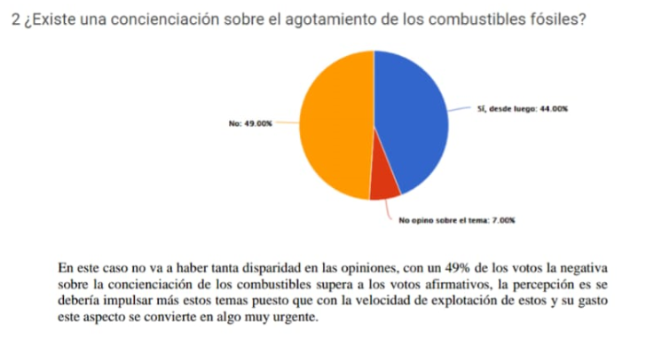
Conciencia popular

Slide 10
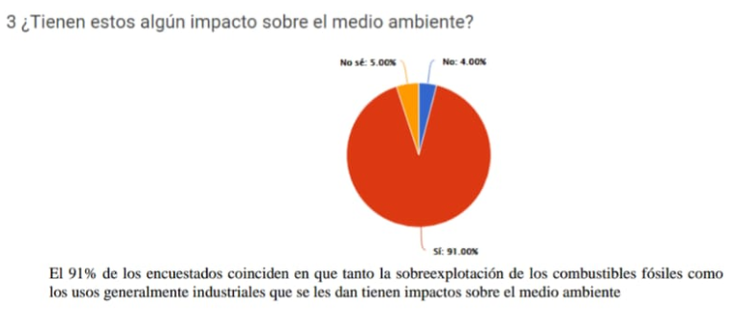

Slide 11
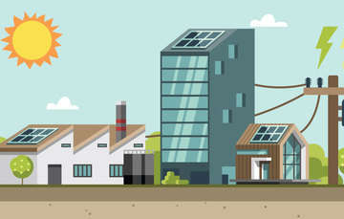
Un cambio: Generación distribuida

Slide 12
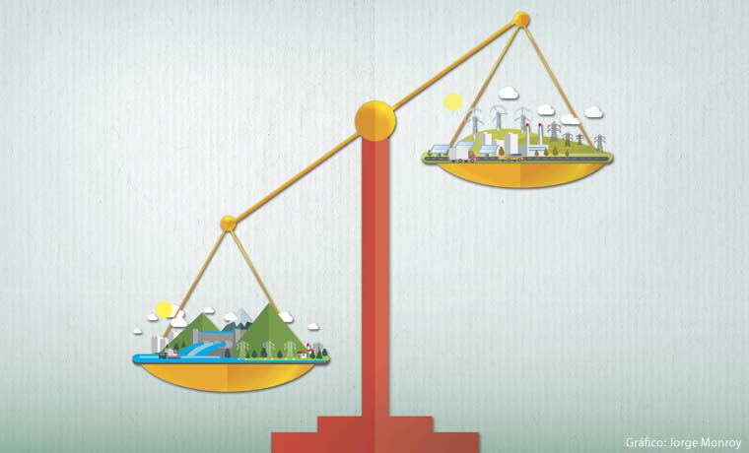
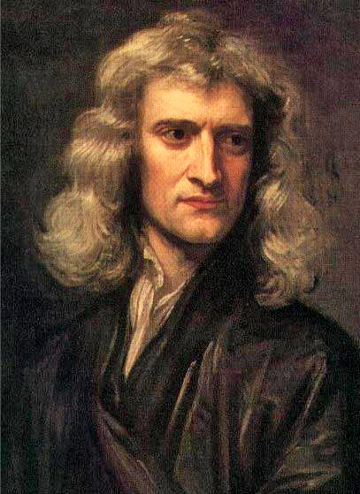
“Lo que sabemos es una gota de agua; lo que ignoramos es el océano”
Isaac Newton

Slide 13
Soluciones Generación Centralizada
Cercanía de la producción al consumo
Energías renovables
Autoconsumo

Slide 14
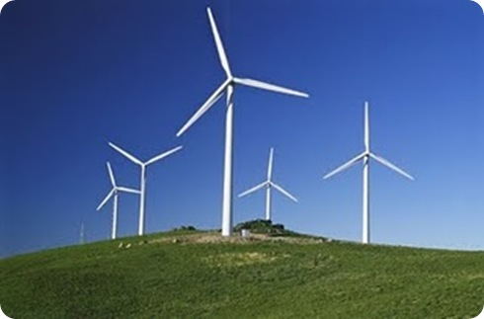
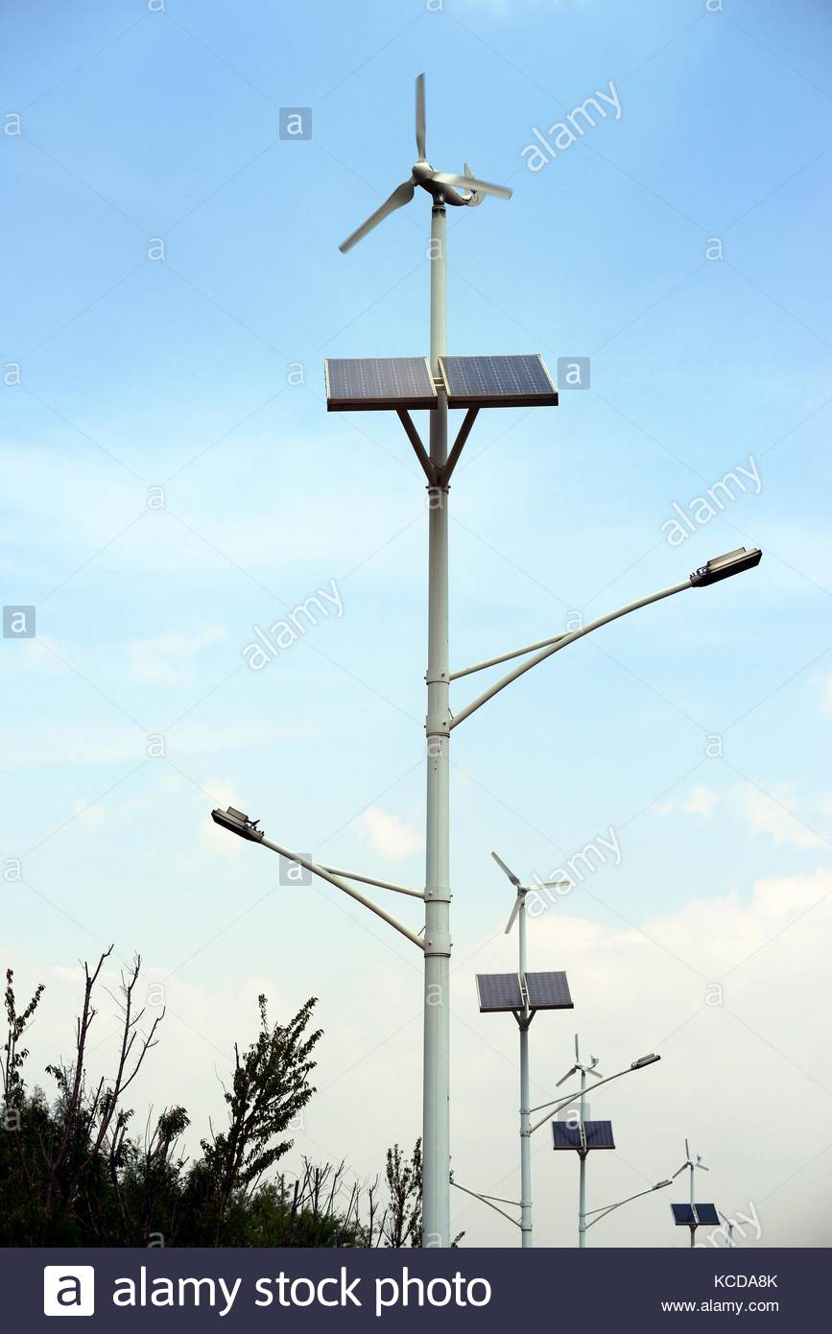
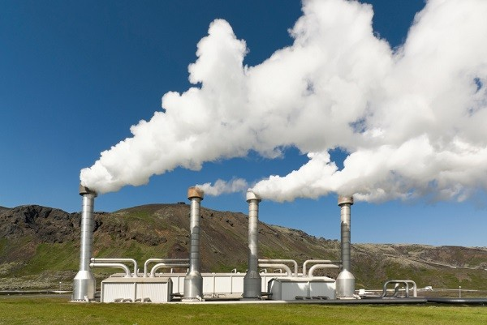
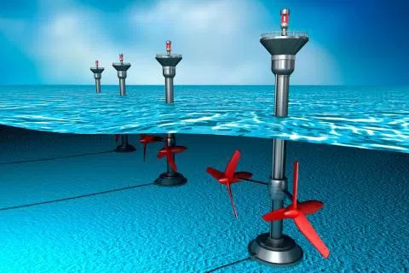
Energías renovables y Generación Distribuida
Energía mareomotriz
Energía eólica
Energía geotérmica
Tarifa
Canarias
País Vasco

Slide 15
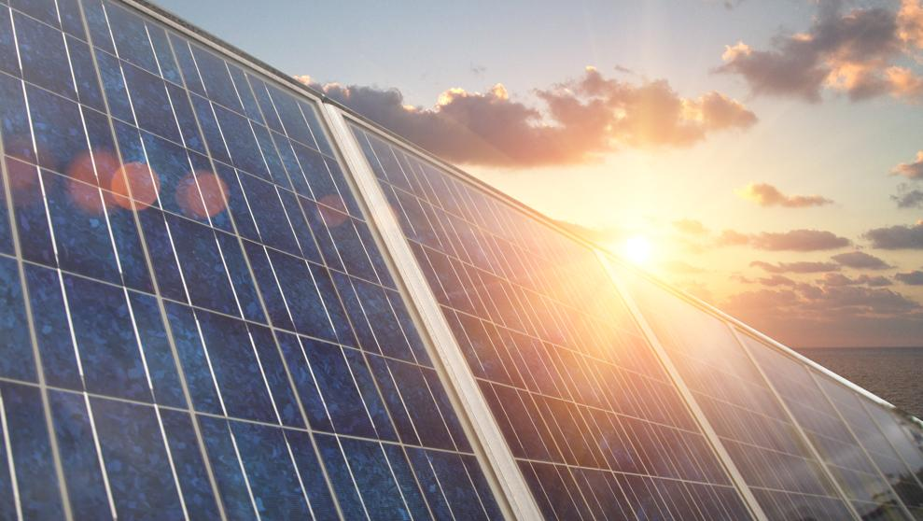
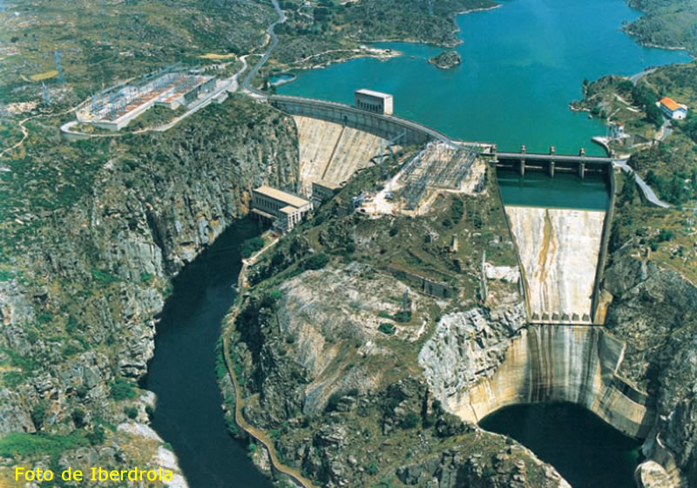
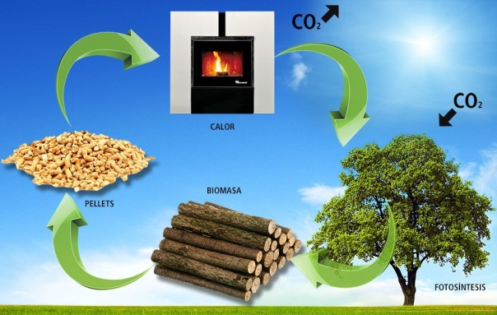
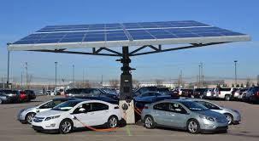
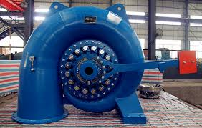
Energía solar
Energía hidráulica
Biomasa
Madrid
Zamora
Almería

Slide 16
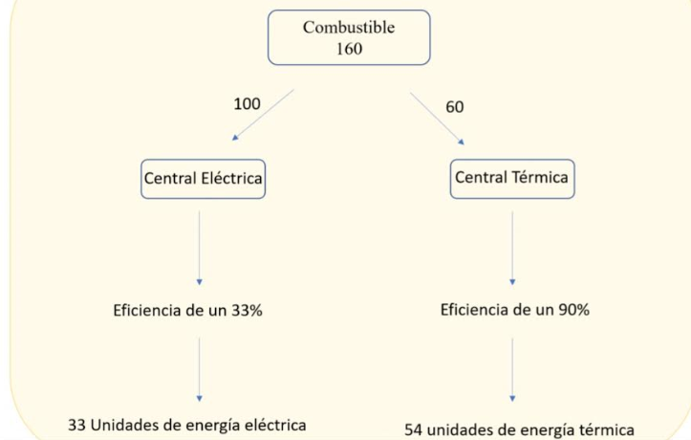
No Cogeneración

Slide 17
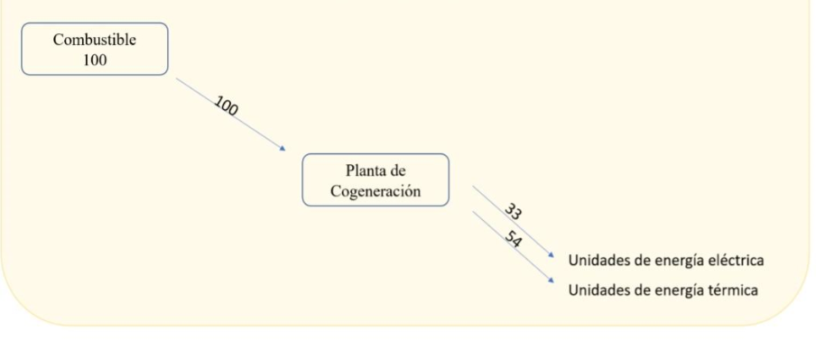
Cogeneración

Slide 18
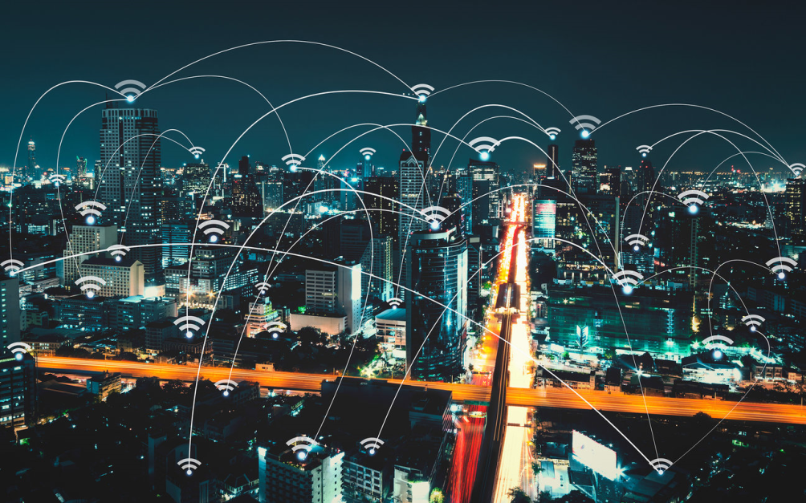
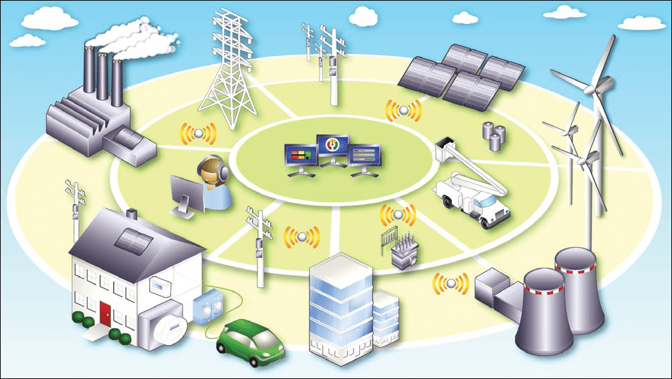
SMART CITY
SMART GRID

Slide 19
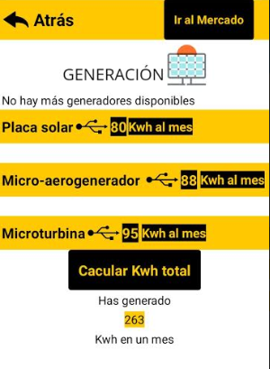
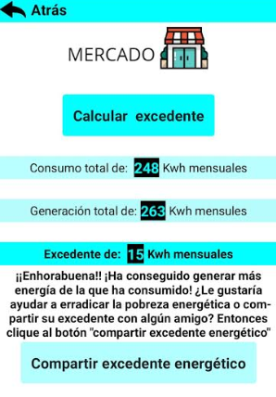
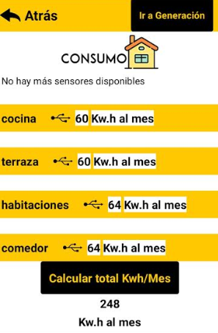
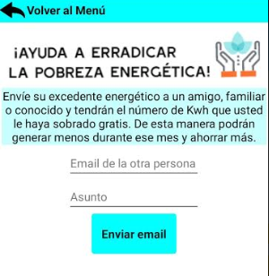
APLICACIÓN PARA SMART GRIDS

Slide 20
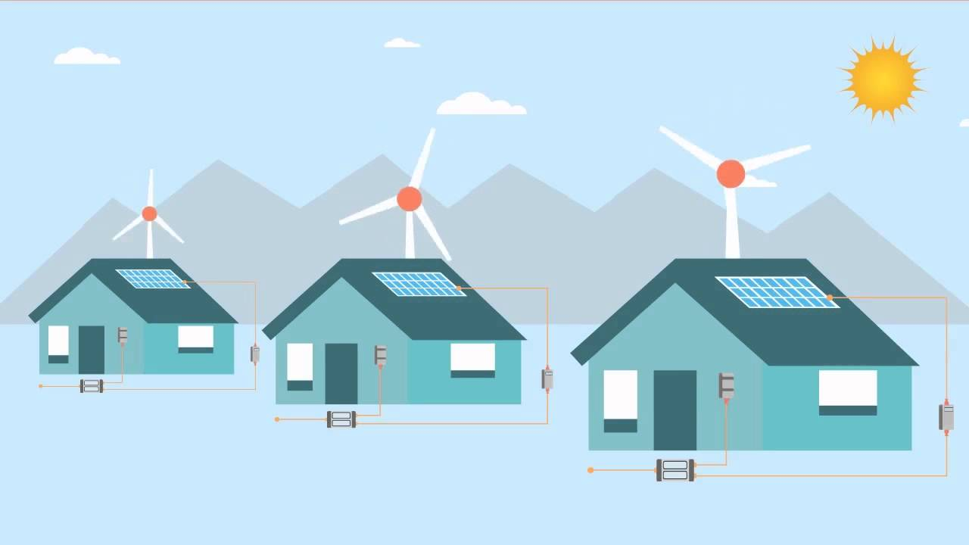
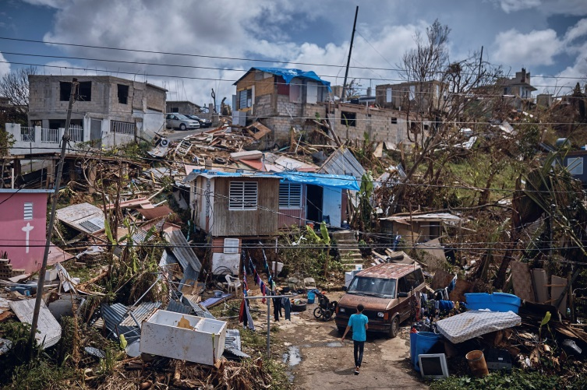
Aplicaciones: Países en Vías de Desarrollo
Puerto Rico

Slide 21
Inconvenientes de la Generación Distribuida
Intermitencia del suministro (energías renovables)
Inversión económica inicial
Inestabilidad de precios

Slide 22
Regulación de la GD
RD 2366/1994
Ley 84/1997 [110]
Plan de fomento de energías renovables (1999)
RD 841/2002 [114]
Plan de energías renovables (2009-2010)
PER 2011-2020

Slide 23
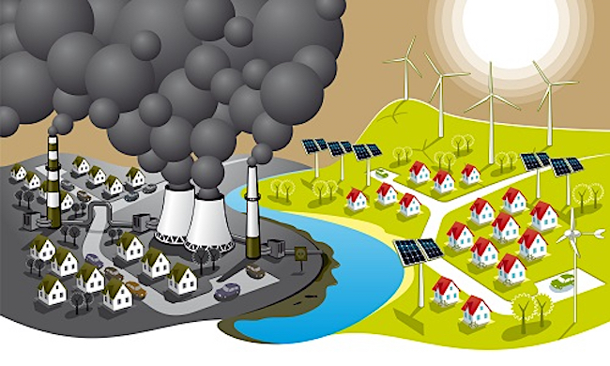
Situación Actual
RD 1/2012
15/2012
2/2013
9/2013
RD 900/2015

Slide 24
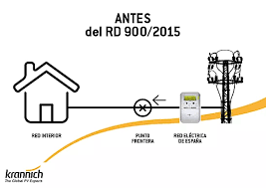
Real Decreto 900/2015
-Instalaciones aisladas: No pueden conectarse a la red. No pagan peaje.
-Tipo 1: Igual o menor a 100 kW de instalación. No perciben nada por lo que vierten a la red. Se cobra el cargo fijo por la potencia contratada, y por la energía autoconsumida.

Slide 25
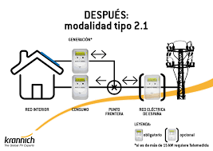
Real Decreto 900/2015
-Tipo 2: Instalaciones de más de 100 kW de instalación. Hay que inscribirse en el RAIPE y se pueden vender los sobrantes a precio de 4-5 céntimos/kW. Hay que pagar un peaje de 0,5 €/MWh y un impuesto al 7%, así como los peajes de respaldo anteriores.

Slide 26
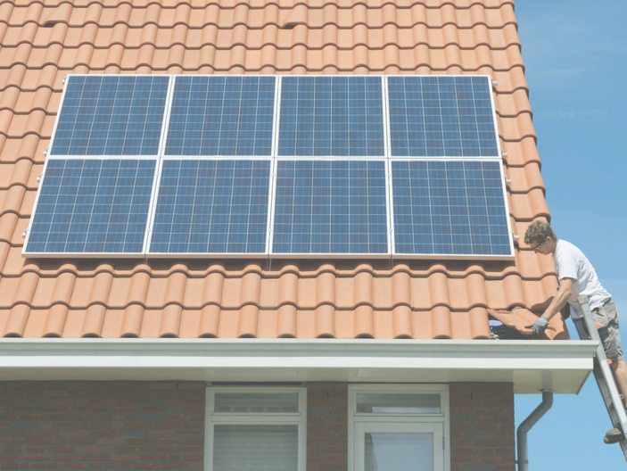
Beneficios para el usuario
Disminución de emisiones contaminantes
Mayor confiabilidad/ menor riesgo de una caída de red
Uso eficiente de la energía
Uso de energías renovables

Slide 27
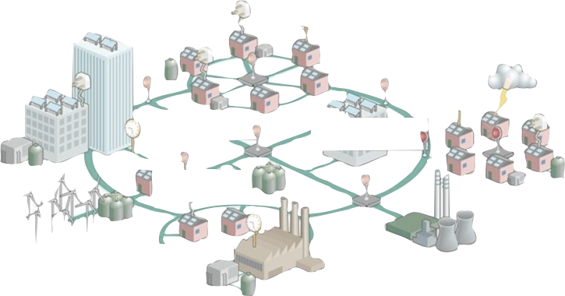
Beneficios para el suministrador
Reducción de pérdidas (distribución y transmisión)
Mayor regulación de tensión
Menor saturación de la red
Descenso del índice de fallos

Slide 28
Proyecto (Redes Bidelek)
-País Vasco
-Redes inteligentes
-Objetivo: redes inteligentes a zonas urbanas y rurales.
-Incluye:
-Contadores inteligentes
-Generación distribuida
-Nuevas tecnologías

Slide 29
Proyecto (Bidelek 4.0)
-Éxito de Bidelek
-Mayor digitalización de redes eléctricas que permiten el autoconsumo y otros recursos energéticos distribuidos
-Mayor eficiencia y sostenibilidad
-Más fiable, flexible y digitalizada

Slide 30
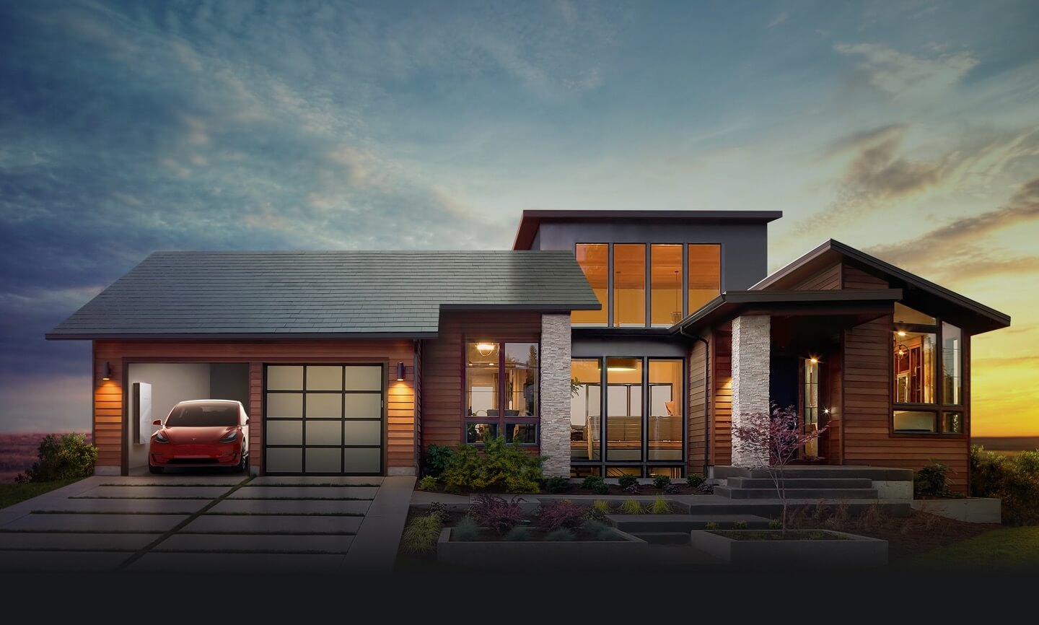
Tejas Tesla (Solar Roof)
-Unas tejas que convierten la energía del sol en electricidad
-Batería Powerwall: La energía que que genera durante todo el día se almacena y está disponible en todo momento

Slide 31
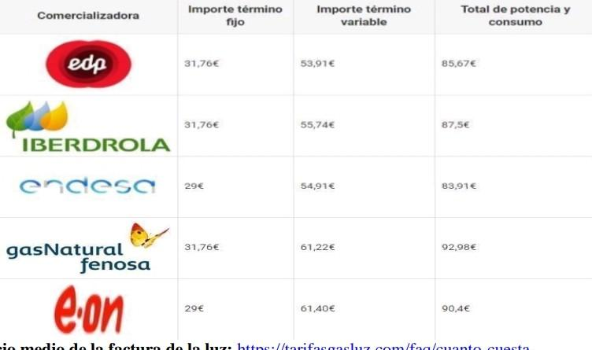
Rentabilidad de unas placas fotovoltaicas

Slide 32
“No sé si la energía es poder, pero está claro que la energía va ligada al poder”.- Luis Arribas

